Slide 1
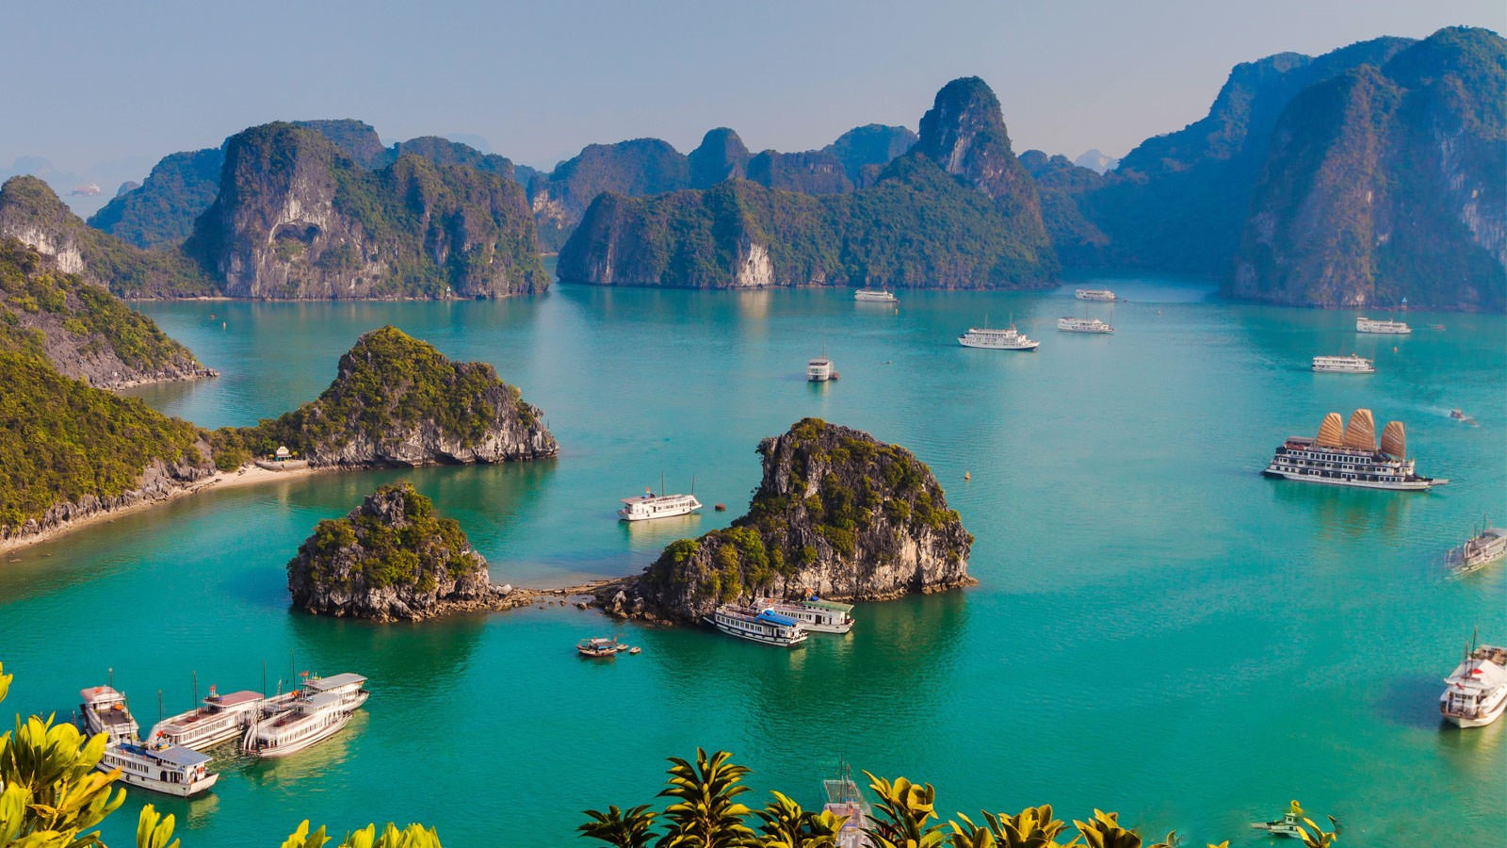
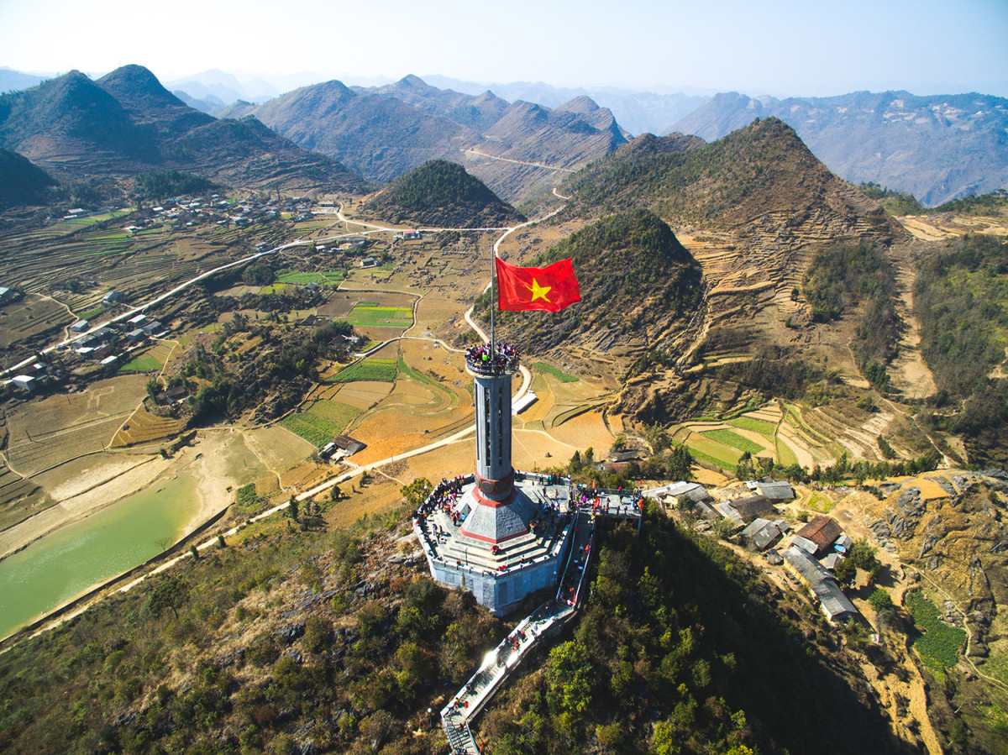
Hình 1:
Cột cờ Lũng Cú (Hà Giang)
Quan sát hình 1, 2 hãy chia sẻ những điều em biết về địa danh này.

Slide 2
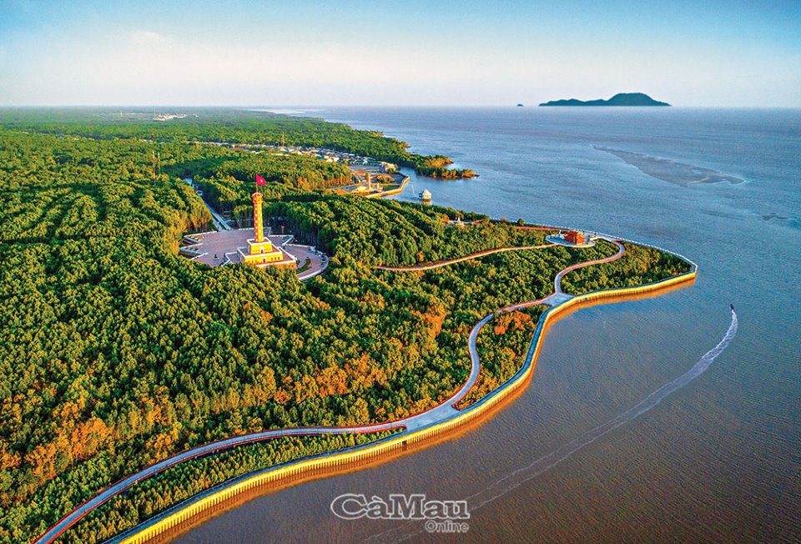
Hình 1:
Cột cờ Lũng Cú (Hà Giang)
Hình 1:
Cột cờ Lũng Cú (Hà Giang)
Hình 2:
Mũi Cà Mau
(Cà Mau)

Slide 3
Hình 2:
Mũi Cà Mau
(Cà Mau)

Slide 4









Notes:
Thiết kế: Hương Thảo – SĐT/Zalo: 0972115126. Các nick khác ngoài nick này đều là giả mạo, ăn cắp chất xám

Slide 5
1. VỊ TRÍ ĐỊA LÝ
1. VỊ TRÍ ĐỊA LÝ

Slide 6
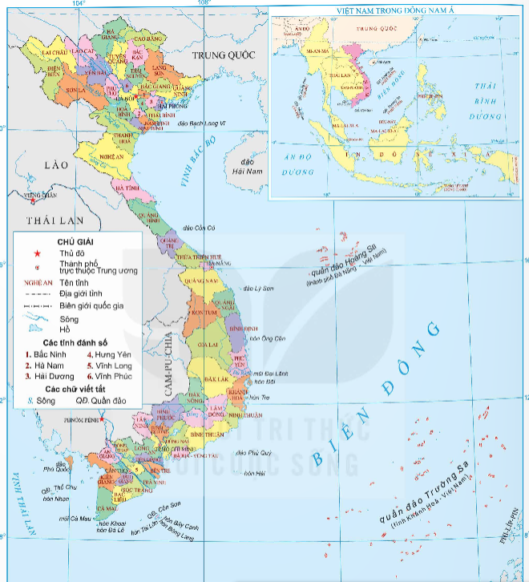
Đọc thông tin và quan sát các hình 3, 4, em hãy:
Xác định vị trí địa lí của Việt Nam trên bản đồ
Trình bày ảnh hưởng của vị trí địa lí đối với tự nhiên và hoạt động sản xuất ở nước ta.
Hình 3: Bản đồ hành chính Việt Nam năm 2021

Slide 7
Xác định vị trí địa lí của Việt Nam trên bản đồ
Việt Nam nằm ở khu vực Đông Nam Á, thuộc châu Á.

Slide 8
Xác định vị trí địa lí của Việt Nam trên bản đồ
Trên đất liền, nước ta có chung đường biên giới với Trung Quốc, Lào, Cam-pu-chia và tiếp giáp với biển.

Slide 9
Vùng biển nước ta thuộc Biển Đông, giáp với vùng biển của nhiều quốc gia.
Xác định vị trí địa lí của Việt Nam trên bản đồ
- Kể tên một số đảo và quần đảo của nước ta.

Slide 10
Trình bày ảnh hưởng của vị trí địa lí đối với tự nhiên và hoạt động sản xuất ở nước ta.
ẢNH HƯỞNG
Thiên nhiên mang tính chất nhiệt đới ẩm gió mùa.
Thích hợp phát triển cây trồng, vật nuôi của vùng nhiệt đới
Thuận lợi phát triển giao thông vận tải biển; hoạt động xuất khẩu, nhập khẩu
Nhiều thiên tai (đặc biệt là bão)

Slide 11


Việt Nam nằm ở khu vực Đông Nam Á, thuộc châu Á.
Trên đất liền, nước ta có chung đường biên giới với Trung Quốc, Lào, Cam-pu-chia và tiếp giáp với biển.
Vùng biển nước ta thuộc Biển Đông, giáp với vùng biển của nhiều quốc gia.

Slide 12
Ảnh hưởng của vị trí địa lí đối với tự nhiên và hoạt động sản xuất
- Thuận lợi
Thiên nhiên mang tính chất nhiệt đới ẩm gió mùa.
Thích hợp phát triển cây trồng, vật nuôi của vùng nhiệt đới.
Phát triển giao thông vận tải biển; hoạt động xuất khẩu, nhập khẩu
- Khó khăn
Nhiều thiên tai đặc biệt là bão.

Slide 13
2.LÃNH THỔ VÀ ĐƠN VỊ HÀNH CHÍNH
2.LÃNH THỔ VÀ ĐƠN VỊ HÀNH CHÍNH

Slide 14
Đọc thông tin và quan sát hình 3, em hãy:
Mô tả hình dạng lãnh thổ phần đất liền của Việt Nam.
Nêu số lượng đơn vị hành chính và kể tên một số tỉnh, thành phố trực thuộc Trung ương của nước ta.
Hình 3: Bản đồ hành chính Việt Nam năm 2021

Slide 15

Mô tả hình dạng lãnh thổ phần đất liền của
Việt Nam.
Lãnh thổ Việt Nam gồm vùng đất, vùng trời và vùng biển.

Slide 16
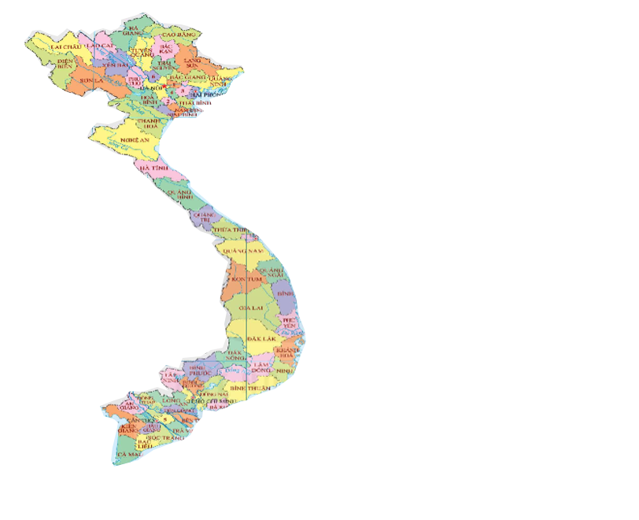

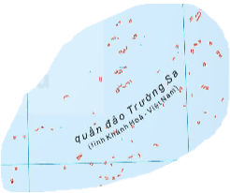
Vùng đất của nước ta gồm toàn bộ phần đất liền và các đảo, quần đảo trên Biển Đông, có tổng diện tích hơn 331 nghìn km².

Slide 17
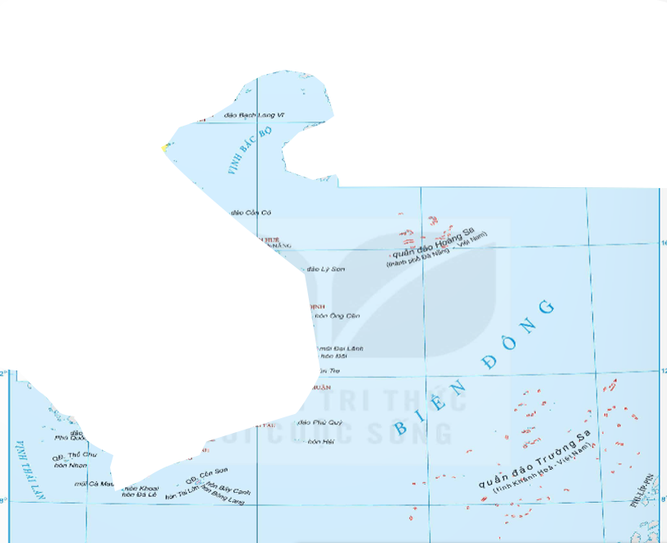
Vùng biển nước ta có diện tích khoảng
1 triệu km².

